Slide 1
U.E Bernardo sabino Uma experiencia exitosa de escola do campo no Brasil!
Gabriela Dellangelica c. de oliveira
Marta aparecida Bertrameli de Azevedo
Wellington rosa soares

Slide 2
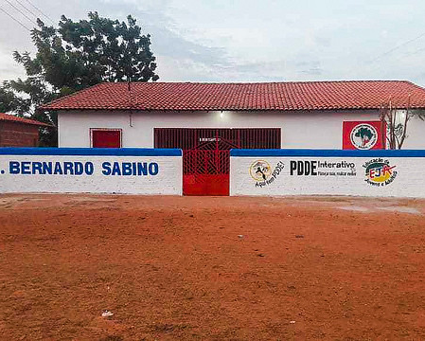
A Escola Bernardo Sabino, no Assentamento Palmares, município de Luzilândia norte do Piauí, obteve no fundamental menor 4.8 e no fundamental maior 3.8, notas consideradas acima da média para modalidade

Slide 3
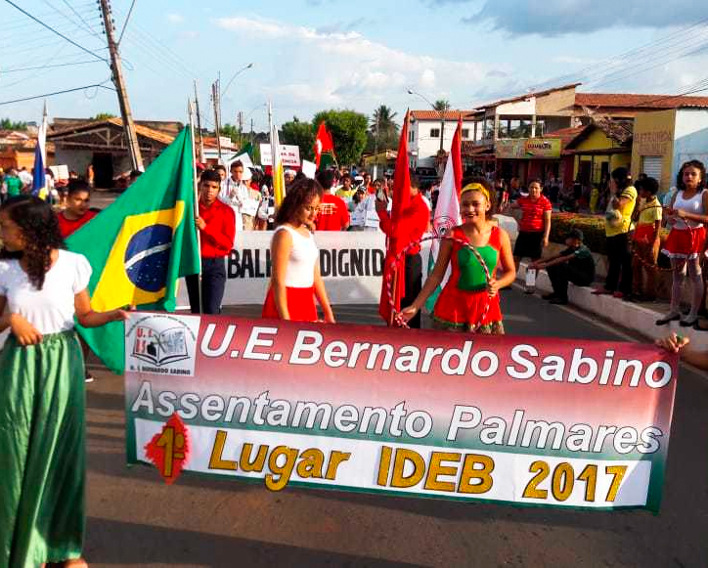
Essas notas foram segundo o Índice de Desenvolvimento na Educação Básica (IDEB) que foi criado em 2007, pelo Instituto Nacional de Estudos e Pesquisas Educacionais Anísio Teixeira (Inep).

Slide 4
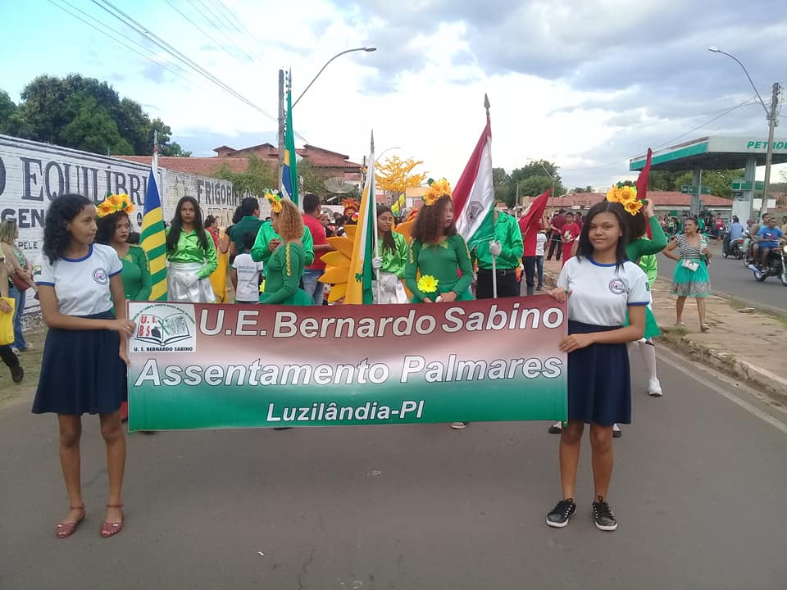
Moradores contam que em 1997, quando se estabeleceu o acampamento, buscaram quem tinha maior nível de escolaridade entre os acampados e eram os que tinham ensino médio. Mesmo assim começaram a alfabetizar as crianças e depois de três anos legalizaram a escola. Porém, professores da rede municipal se recusavam a dar aula no assentamento. E assim tiveram que se organizar e fazer curso superior em outro estado. Depois voltaram pra escola que fica a 240 quilômetros da capital Teresina, com proposta de ensinar voltado mais para a educação do campo.

Slide 5
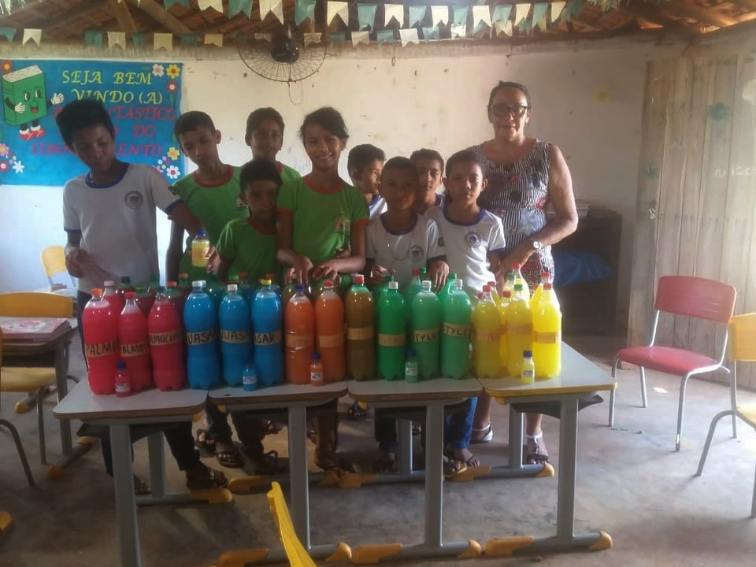
A alfabetização das crianças começou a acontecer pelos próprios assentados em um barracão de palha e hoje, mais de 20 anos depois, se tornou uma referência na região pela qualidade de ensino.

Slide 6
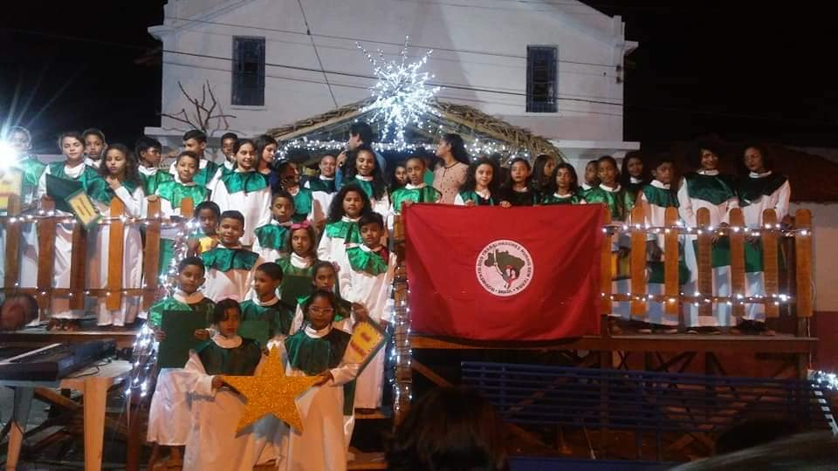
Ao ocupar uma terra improdutiva, uma das principais preocupações do Movimento dos Trabalhadores Rurais Sem Terra (MST) é assegurar o direito à educação das famílias camponesas.
A Escola Bernardo Sabino atende 205 alunos, que não são apenas assentados, mas também de comunidades rurais do entorno, desde o maternal até ensino de jovens e adultos.

Slide 7
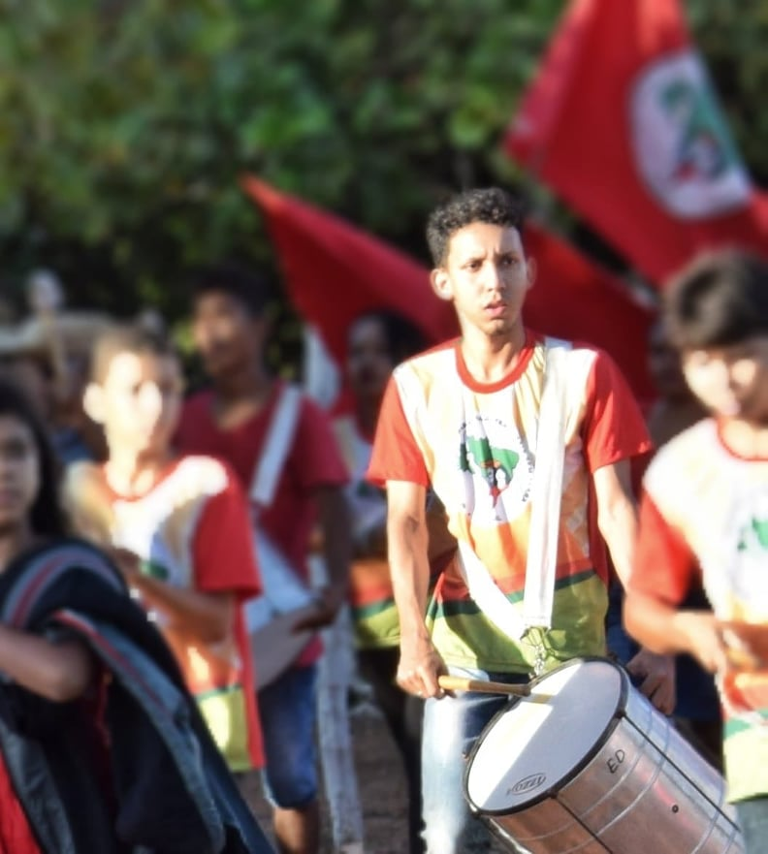
A educação é uma das principais bandeiras, e é preciso muita luta para impedir a criminalização de movimentos sociais que são os que lutam por melhorias nas políticas públicas, sobretudo à educação no campo, que busca formas pedagógicas de promover uma educação do campo com mais qualidade e mais participação.
De acordo com a coordenação da escola Bernardo Sabino, o ensino precisa ser reflexo do mundo que queremos construir e esse processo faz toda diferença no aprendizado.

Slide 8
Referências bibliográficas
ESPECIAL: SABERES DA TERRA. BRASIL DE FATO. Disponível em: https://www.brasildefato.com.br/especiais/especial-or-saberes-da-terra. Acesso em: 01 de abril de 2020.
COMO FUNCIONAM AS ESCOLAS DO CAMPO QUE ESTÃO NA MIRA DO GOVERNO BOLSONARO. BRASIL DE FATO. Disponível em: https://www.brasildefato.com.br/2019/03/25/como-funcionam-as-escolas-do-campo-que-estao-na-mira-do-governo-bolsonaro. Acesso em: 01 de abril de 2020.
SEGUNDO IDEB, DUAS ESCOLAS DO MST OBTÉM MAIORES ÍNDICES NA EDUCAÇÃO BÁSICA. MOVIMENTO DOS TRABALHADORES RURAIS SEM TERRA. Disponível em: https://mst.org.br/2018/09/10/segundo-ideb-duas-escolas-do-mst-obtem-maiores-indices-na-educacao-basica/. Acesso em: 01 de abril de 2020.

